Slide 1
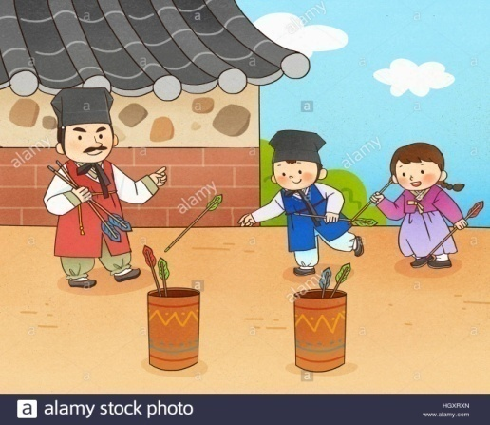
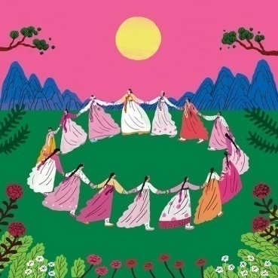
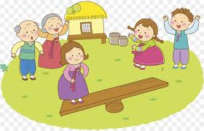
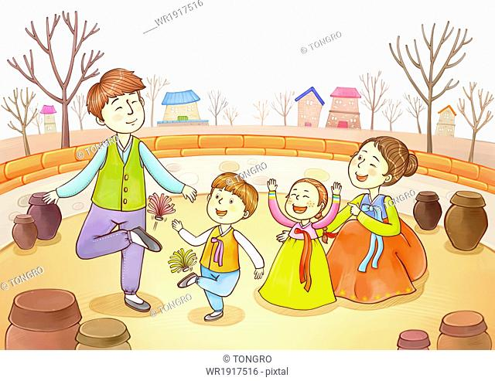
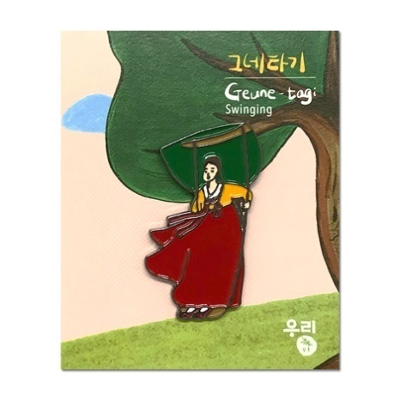
Geleneksel Spor ve Oyunlar
Ganggangsullae
Tuho
Neolttwigi
Jegichagi
Geunetagi

Slide 2
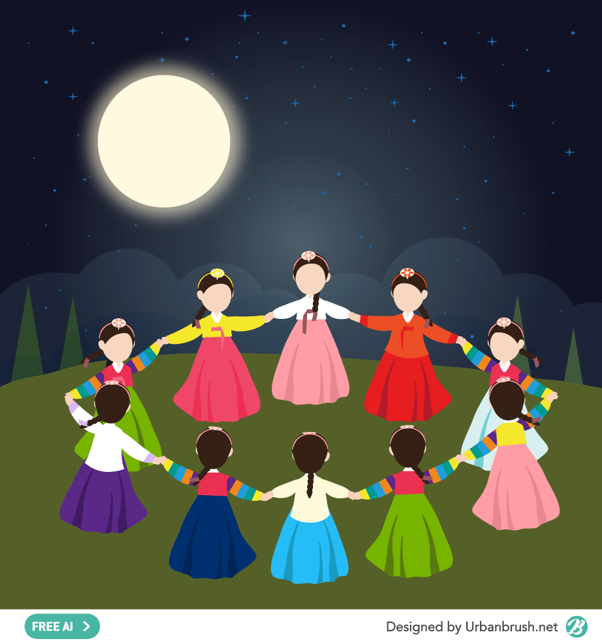
Ganggangsullae
Ganggangsullae, Kore’nin eski hasat dansıdır.Hasatın bol olması için dans edilir.Gece vakti ve sadece kadınlar tarafından dans edilir.Dansçılara eşlik eden bir müzik yoktur. Kökeni Jeollanam-do eyaletindendir.Chuseok, Daeboreum, Seollal gibi günlerde sergilenir.Performans sırasında kadınlar halka şekli oluşturup el ele tutuşur ve dolunayın altında dans ederler.Saat yönünde ilerlenilir.Bir kişi şarkı sözlerken diğerleri dansları ve tezauratlarıyla ona eşlik eder.

Slide 3
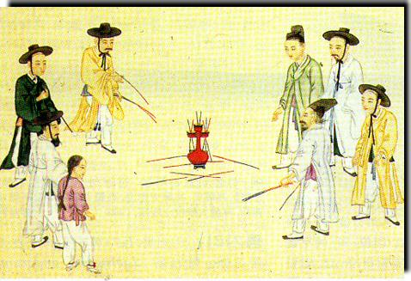
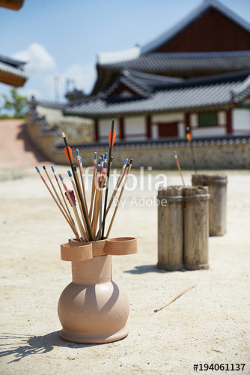
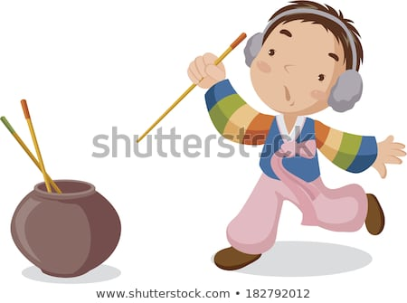
Tuho
Tuho, aristokrat ve üst sınıfın eğlencesi için Goryo Krallığı döneminde oluşturulmuş bir oyundur.Oyun, Goryo Kralına hediye olarak verilen tuho oyununu alması ama nasıl oynaması gerektiğini bilmemesi sebebiyle popüleritesini kaybetmiş sonradan Joseon döneminde popüleritesini tekrar geri kazanmıştır.Oyun plastik uçlu bir okun ince uzun bir kaba sokulmaya çalışılarak oynanır.En çok oku sokan kişi kazanır.İçki içerken oynanan oyunlardan da biridir.Her kaçırılan atışta bir içki içilir.

Slide 4
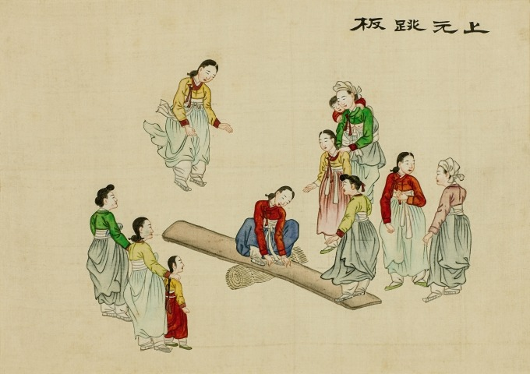
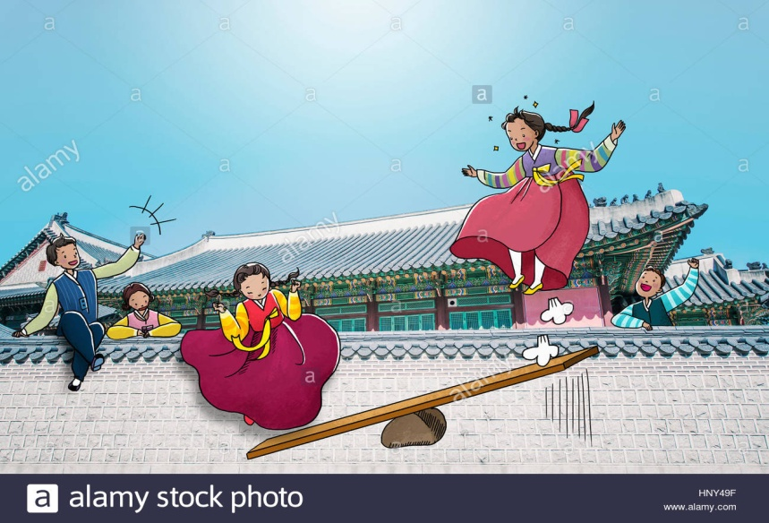
Neolttwigi
Neolttwigi,kadınlar tarafından ev işleri ve yapılacak işler yüzünden vakit bulamamaları nedeniyle genellikle tatillerde(chuseok,seollal...) oynanan geleneksel bir açık hava oyunudur.Tahtrevalliye benzeyen bir mekanizmanın üzerinde duran iki kadın zıplayarak diğer tarafın havaya yükselmesini sağlar.Eski zamanlarda kadınların dışarı çıkma gibi bir şansları pek olmadığı ve dışarıdaki hayatı göremedikleri için bu oyunu bulmuşlar.Yükseğe zıplayarak duvarın arkasındaki hayatı ve aşık olup evlenecekleri insanı bulabileceklerini düşünmüşler.Bu yüzden en güzel elbiselerini ve takılarını giyinip süslenerek oynamışlar.Grup halinde kadınlar şarkı söylerken dışarıda gördükleri hakkında sohbet ederek oynamışlar.

Slide 5
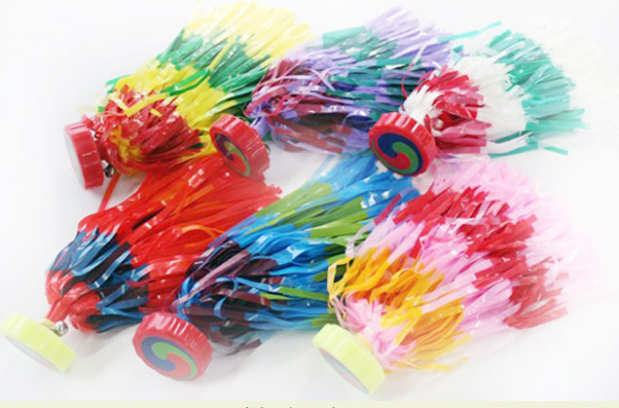
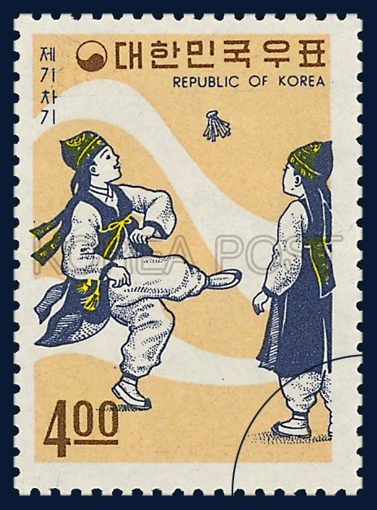
Jegichagi
Jegichagi,Kore’nin geleneksel oyunlarından biridir.Kökenin Çin kökenli bir oyun olan Cuju oyunundan geldiği düşünülüyor.Genellikle kışın,özellikle Seollal zamanında gençler tarafından oynanırdı. 헐랭이, 땅강아지, 우지좌지, 앞차기 gibi farklı şekillerde jegi adı verilen eşyanın ayakla havaya sektirilmeye çalışılması şeklinde oynanıyor.En fazla sektiren kişi kazanıyor.

Slide 6
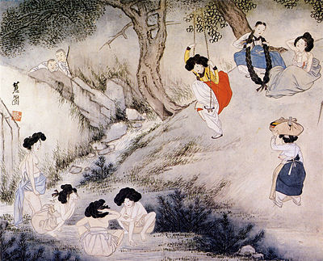
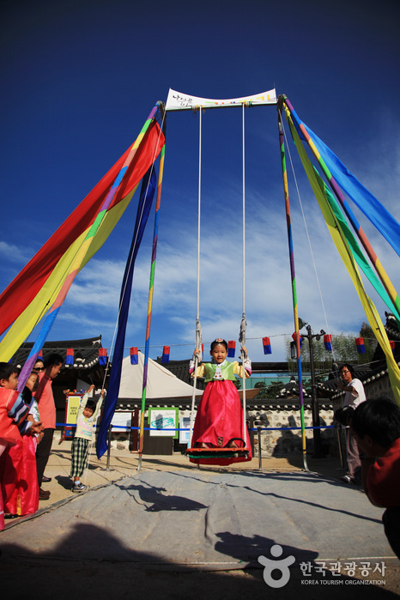
Geunetagi
Geunetagi oyununun Çin’den Silla Krallığı döneminde ülkeye geçtiği düşünülmektedir.Dano festivalinde insanların salıncakta sallanarak yarışma düzenledikleri ve oynadıkları bir Goryolu tarafından yazılmıştır.Daha sonradan dışarının hayatına yabancı olan kadınlar tarafından oynanmaya başlanmıştır.Yükseklere sallanıp göremedikleri duvarın dışını görmeye,aşklarını bu şekilde bulmaya çalışmışlar.Bu yüzden en güzel kıyafetlerini,takılarını giyip süslenmişler.

Slide 7
Beni dinlediğiniz için teşekkür ederiiiim. ^^

